Slide 1
基因如何作用
Chapter 12

Slide 2
12.1 基因
貯存在 DNA 中的訊息是排列成許多區塊的
基因編碼的 RNA 分子製造出蛋白質的多肽鏈片段
蛋白質決定了一個特定細胞的表徵

Slide 3
12.1 中心法則
所有的生物，使用相同的機制來閱讀與表現基因：
DNA → RNA → 蛋白質
被稱為「中心法則」

Slide 4
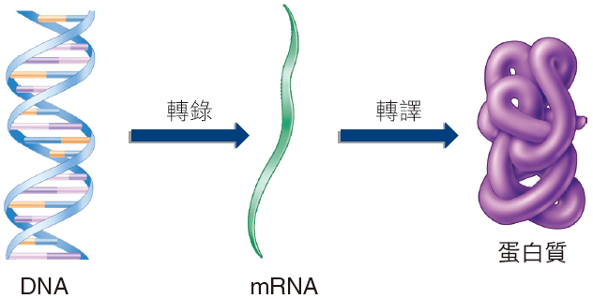
中心法則：DNA到RNA到蛋白質

Slide 5
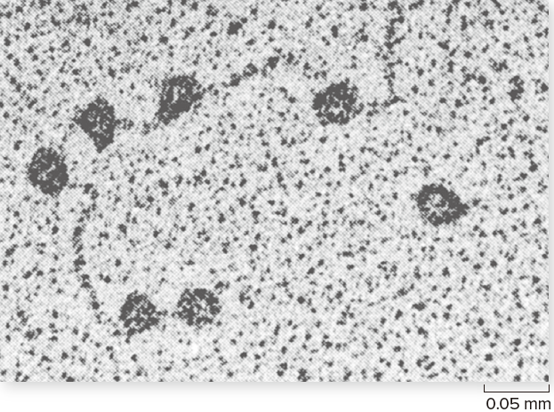
12.1 基因表現
轉錄和轉譯的組合稱為基因表現
利用 DNA 中的訊息，來指導製造出一個特定的蛋白質
第一階段：轉錄
在 DNA 上利用基因 合成 mRNA 分子
第二階段：轉譯
使用 mRNA 來指導 合成構成蛋白質的多 肽鏈
圖 12.1 RNA 聚合酶

Slide 6
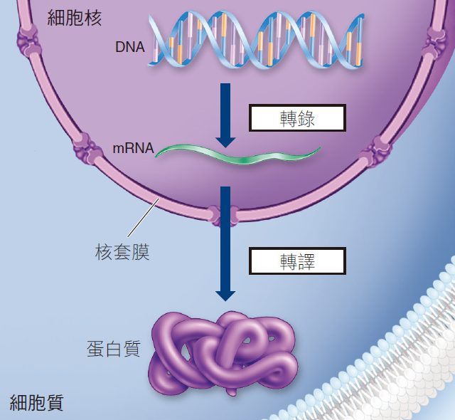
圖 12.2 真核細胞基因表現的概觀

Slide 7
12.2 轉錄
將 DNA 中的遺傳訊息貯存於一個中央的保存區，細胞核中且絕不會離開細胞核
將遺傳訊息從細胞核內帶到細胞質中的信使者
將特定基因的訊息製造出藍圖，然後送到細胞質中去指導蛋白質的合成

Slide 8
12.2 傳訊 RNA
傳訊 RNA：被用來指導多肽鏈合成之基因的拷貝 RNA 版本
製造 mRNA 的拷貝程序稱為轉錄

Slide 9
12.2 RNA 聚合酶
於細胞中，負責轉錄的酵素是一個非常複雜的蛋白質，稱作 RNA 聚合酶
在 DNA 雙股螺旋上，它可與其中一股的啟動子結合，沿著此股向下移動
mRNA 鏈的延長也是從 5′ 到 3′ 的方向來進行的
G 與 C 配對，A 與 U 配對

Slide 10
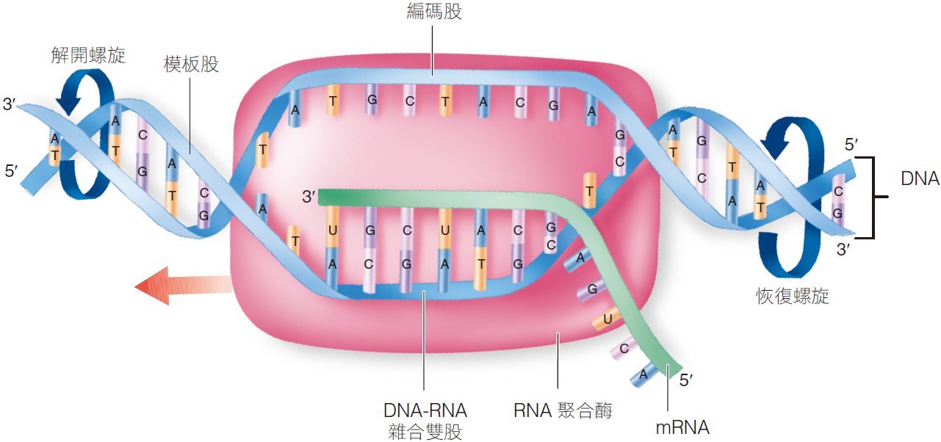
圖 12.3 轉錄

Slide 11
12.3 轉譯
為了正確閱讀一個基因，一個細胞必須將編碼於 DNA 中的訊息轉換成蛋白質語言
轉譯的規則，則是依據遺傳密碼
mRNA以稱為密碼子的以三個核苷酸一組為單位加以「閱讀」
每一個密碼子則對應一個特定的胺基酸

Slide 12
12.3 遺傳密碼
利用嘗試錯誤的實驗，一一解出每一個密碼所對應的胺基酸
遺傳密碼是通用的，於所有的生物中都是使用相同的密碼

Slide 13
圖 12.4 遺傳密碼 (RNA 密碼子)
有 64 種組合之 3 個字母的遺傳密碼子

Slide 14
12.3 核糖體
於轉譯過程中，一種稱為核糖體的胞器，核糖體是細胞的蛋白質製造工廠
核糖體是細胞製造多肽鏈的工廠，包含 50 多種不同的蛋白質與數個核糖體 RNA (rRNA) 片段
核糖體由二個次單元所構成
大次單元
小次單元
rRNA 具有一個較短的核苷酸序列暴露在此次單元的表面，此暴露的序列與一個位於所有基因起始處而稱為前導區域的序列完全相同

Slide 15
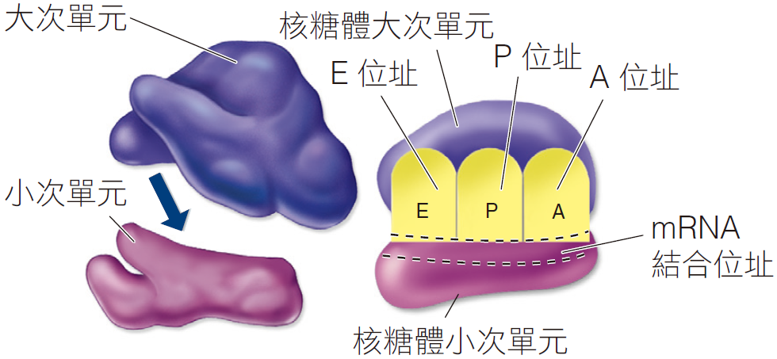
圖 12.5 一個核糖體由二個次單元構成

Slide 16
12.3 轉送 RNA
直接鄰近此暴露區的 rRNA 序列，有三個小口袋或凹陷區在核糖體的表面
這些位址的形狀，剛好可以與另一種 RNA 分子結合，即轉送 RNA
分別稱為 A、P、E 位址
tRNA 分子可以將胺基酸攜帶到核糖體處，用來製造蛋白質

Slide 17
12.3 tRNA 上的反密碼子
tRNA分子的結構對其功能很重要
一端的有三個核苷酸序列，另一端則為胺基酸結合位址
稱為反密碼子的三個核苷酸序列，非常重要：它可與 64 組密碼子中的其中之一互補
活化酵素將細胞質中的胺基酸結合到 tRNA 上

Slide 18
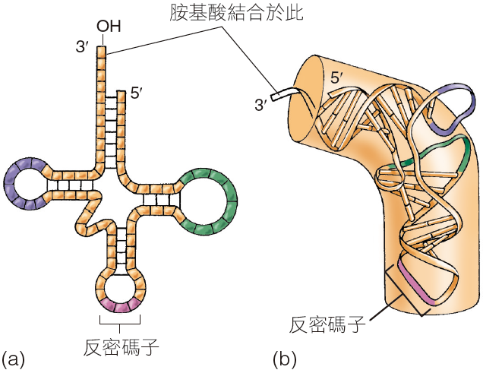
圖 12.6 tRNA 的結構

Slide 19
12.3 轉譯過程
一旦 mRNA 結合到核糖體的小次單元上之後，另一個大次單元便可結合上來，形成一個完整的核糖體
在轉譯過程中，mRNA每次以三個核苷酸序列為單位，斷斷續續的不斷前進
在每一次的突進中，一組新的 3 核苷酸密碼子會進入核糖體的 A 位址上

Slide 20
12.3 肽鍵
當每一個新 tRNA 將一個胺基酸帶入 A位址上的新密碼子處時，前一個自此位址上的 tRNA 就會移到 P 位址上
在 P 位址上，將胺基酸以肽鍵添加到正在合成的多肽鏈上
在 P位址上的 tRNA 最終會再移到 E 位址上，其所攜帶的胺基酸則已經附著到多肽鏈上

Slide 21
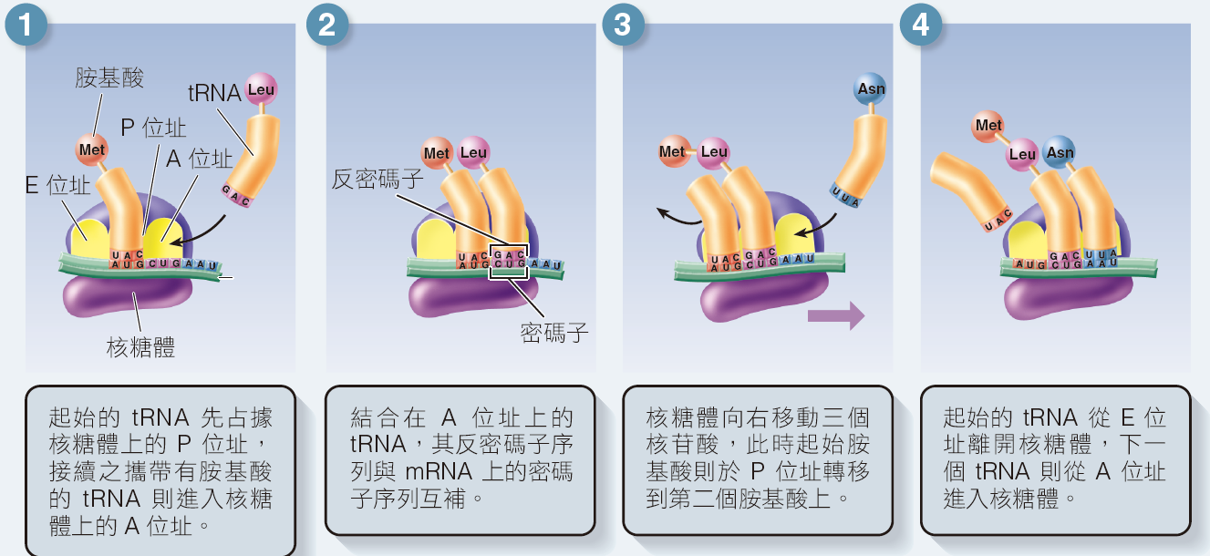
關鍵生物程序：轉譯

Slide 22
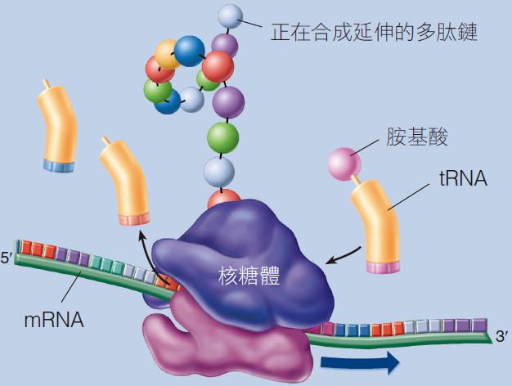
圖 12.7 核糖體引導轉譯的程序

Slide 23
12.3 停止密碼子
轉譯過程會持續進行，直到遇到一個「停止」密碼子為止
核糖體複合體會從 mRNA 上脫落分開，而合成好的新多肽鏈也同時釋放出到細胞質中

Slide 24
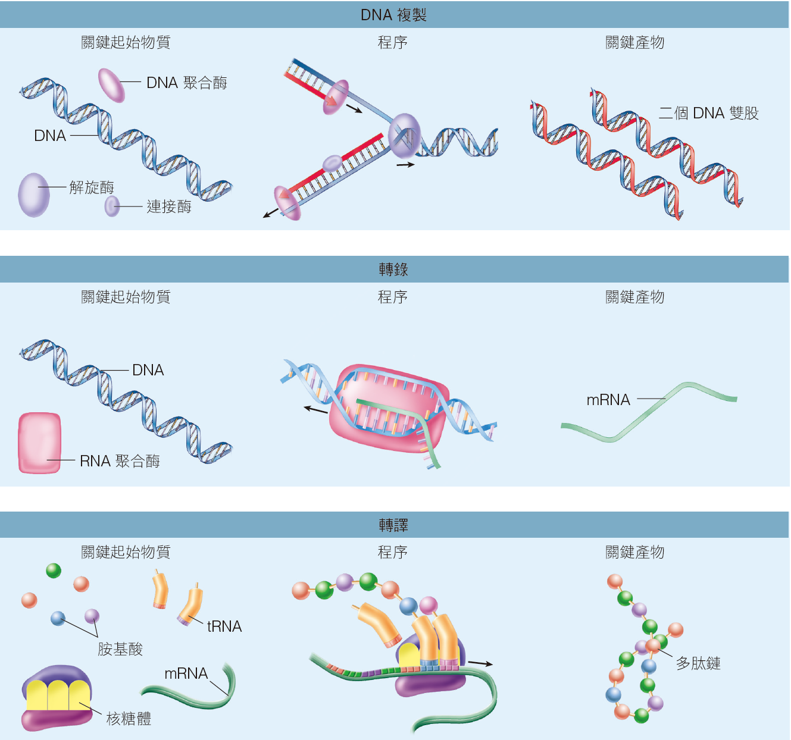
圖 12.8 DNA 複製、轉錄與轉譯的過程

Slide 25
12.4 外顯子和內含子
原核生物基因是一個連續沒有中斷的 DNA 片段，轉錄本可以三個核苷酸為一組的方式
真核生物中，其基因不是連續的，而是分成許多段落
可編碼的為外顯子，不編碼的為內含子

Slide 26
12.4 初級 RNA 轉錄本
一個真核細胞開始轉錄一個基因時，首先產生一個完整基因的初級 RNA 轉錄本
然後在細胞核中處理初級轉錄物
使用酵素於 5′ 端加上一個 5′ 帽子，以及於 3′ 端加上一個聚-A 尾巴，這二個構造可保護 RNA 轉錄本，防止其被分解掉
將內含子切割掉，並將所有的外顯子連接在一起，形成一個較短之成熟的 mRNA 轉錄本

Slide 27
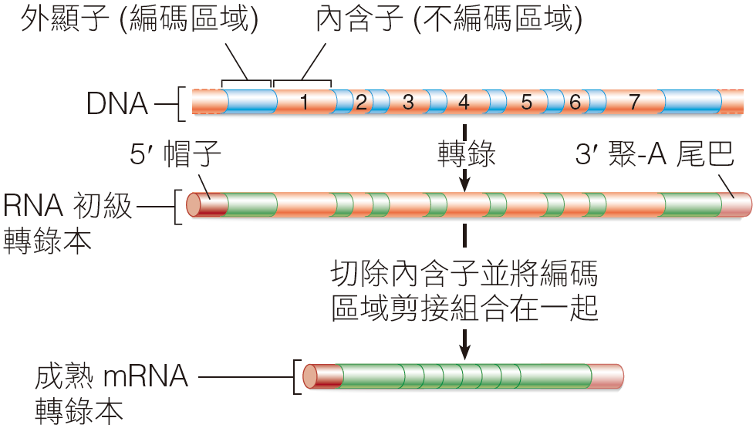
圖 12.9 真核 RNA 的加工

Slide 28
12.4 選擇性剪接
在人類基因，外顯子可以用不只一種方式來剪接組合
可使用這些外顯子產品，以不同方式的排列組合，做出各式各樣的蛋白質
被稱為選擇性剪接
人類的 25,000 個基因，編碼出 120,000 種不同種類之可表現的mRNA

Slide 29
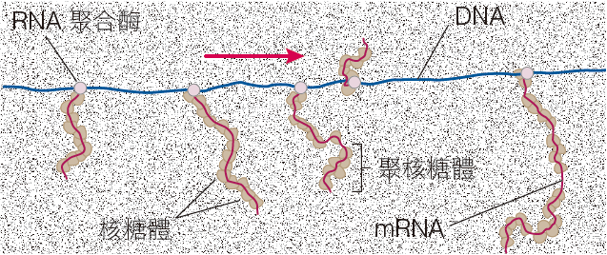
12.4 基因表現
基因可以仍在進行轉錄時，便已經開始轉譯
在真核生物，細胞核膜區隔了轉錄與轉譯，因此使得其蛋白質的合成，遠比原核生物來得複雜
圖 12.10 原核生物的轉錄與轉譯
核糖體結合到正在形成的 mRNA上，產生聚核糖體，使基因進行轉錄時，可即時進行轉譯。

Slide 30
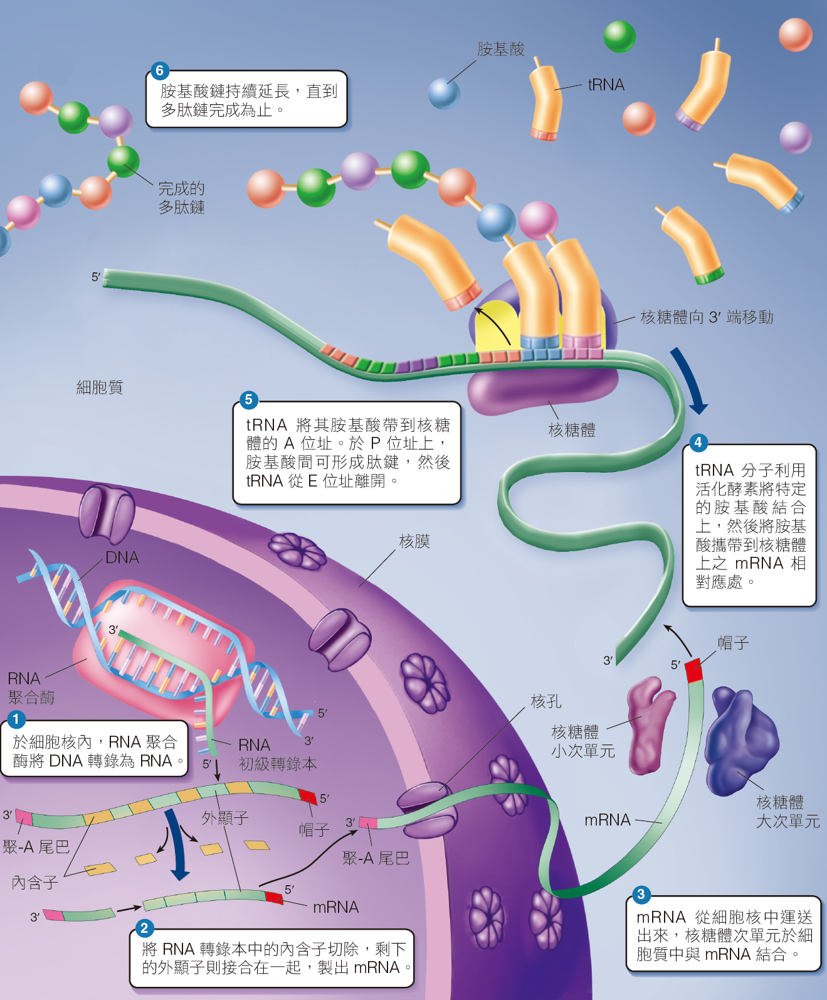
圖 12.11 真核生物如何合成蛋白質

Slide 31
12.5 原核生物如何控制其轉錄
每一個細胞都必須能夠調控，使其能夠何時使用某一個特定的基因
原核生物控制其基因表現，大多數是在個別基因轉錄之際
原核生物基因可被一個抑制蛋白結合到啟動子之上，而將此基因關閉。抑制蛋白是一個蛋白質，當其結合到 DNA 上時，可阻擋住啟動子
基因也可被一個活化蛋白開啟，活化蛋白可使啟動子更容易被 RNA 聚合酶結合上去。

Slide 32
12.5 操縱組
所謂的操縱組，就是一個 DNA 片段，其上含有一群可同時一致表現的基因
以大腸桿菌中的一個稱為乳糖操縱組的一組基因為例
可編碼出分解乳糖的酵素，以及相關的調控因子
操縱組包含調節元件：操作子與啟動子
異乳糖的乳糖代謝物可與抑制蛋白結合，使其因形狀改變而從 DNA 上脫落。RNA聚合酶不再受到阻擋開始轉錄基因，以便製出可以分解乳糖取得能量的酵素

Slide 33
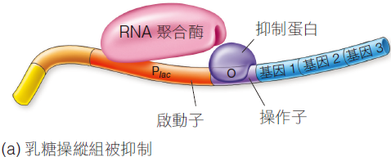
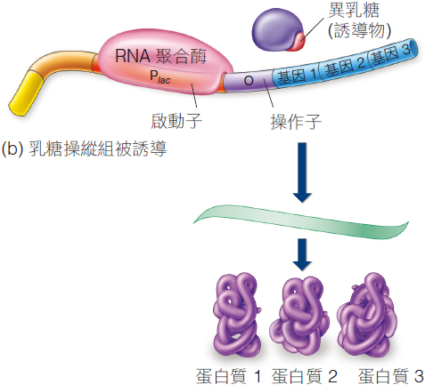
圖 12.12 乳糖操縱組如何作用

Slide 34
12.5 乳糖操縱組
於乳糖操縱組，代謝物活化蛋白(CAP)之調控因子可作為活化蛋白，CAP 必須先與一個信號分子 cAMP 結合後，才能結合到 DNA 上
CAP 與 cAMP 結合後，此複合物便可結合到DNA 上，並可使啟動子能與 RNA 聚合酶結合
活化蛋白與抑制蛋白互相合作，就能有效控制基因的轉錄
乳糖操縱子基因的轉錄僅在需要時進行，例如只有在缺乏葡萄糖且具有乳糖時

Slide 35
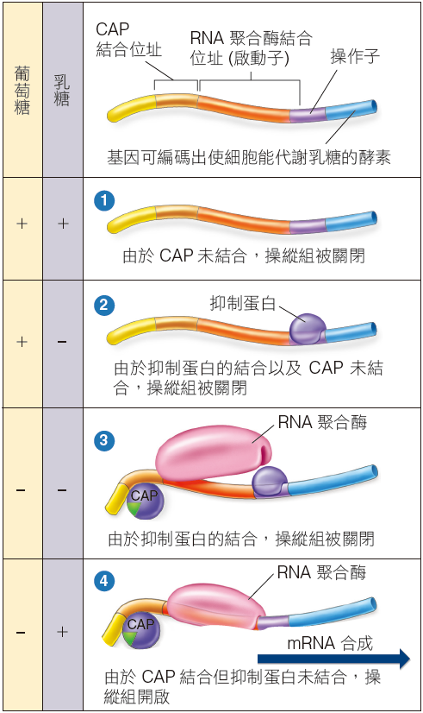
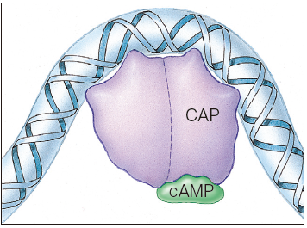
圖 12.13 & 圖 12.14
圖 12.13 一個活化蛋白如何作用
圖 12.14 乳糖操縱子的活化蛋白與抑制蛋白

Slide 36
12.6 真核生物轉錄之調控
真核生物基因調控是針對生物整體的發育，而非針對一個細胞的生存而定
一個染色體的結構，於其最低層級，是將其 DNA 與組蛋白組織成為核體
真核生物長期調控其基因的表現，與長期化學修飾下列二項有關：DNA 的鹼基以及組蛋白
DNA 之甲基化可確保一個關閉的基因，確定處於被關閉的狀態
表觀遺傳基因調控，是將DNA 包裝成為染色質的組蛋白做化學修飾

Slide 37
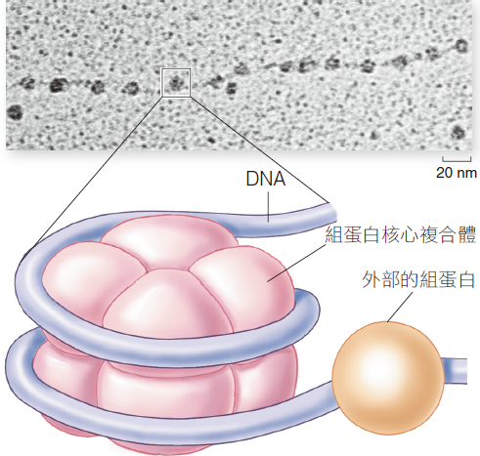
圖 12.15 DNA 纏繞組蛋白

Slide 38
12.7 從遠處調控轉錄
真核生物的轉錄還稱為轉錄因子的不同蛋白質
轉錄因子與 DNA 上的啟動子區域結合，形成一個起始複合體。許多專一轉錄因子 再結合到起始複合體上，二者協同作用將 RNA 聚合酶結合到啟動子上
真核生物其調控區域位於距基因很遠的位址，稱為增強子，是活化蛋白之專一轉錄因子在 DNA 上的結合位址
通常距離基因很遠的一段核苷酸序列
DNA 環可使將增強子與 RNA 聚合酶 / 起始複合體相接觸，而使轉錄得以開始進行

Slide 39
圖 12.16 真核生物起始複合體的形成

Slide 40
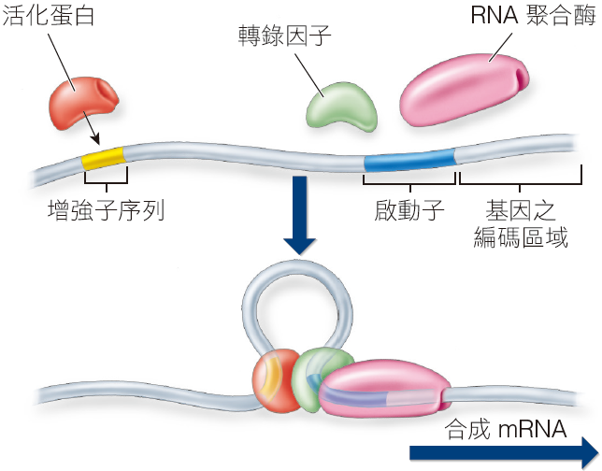
圖 12.17 增強子如何作用

Slide 41
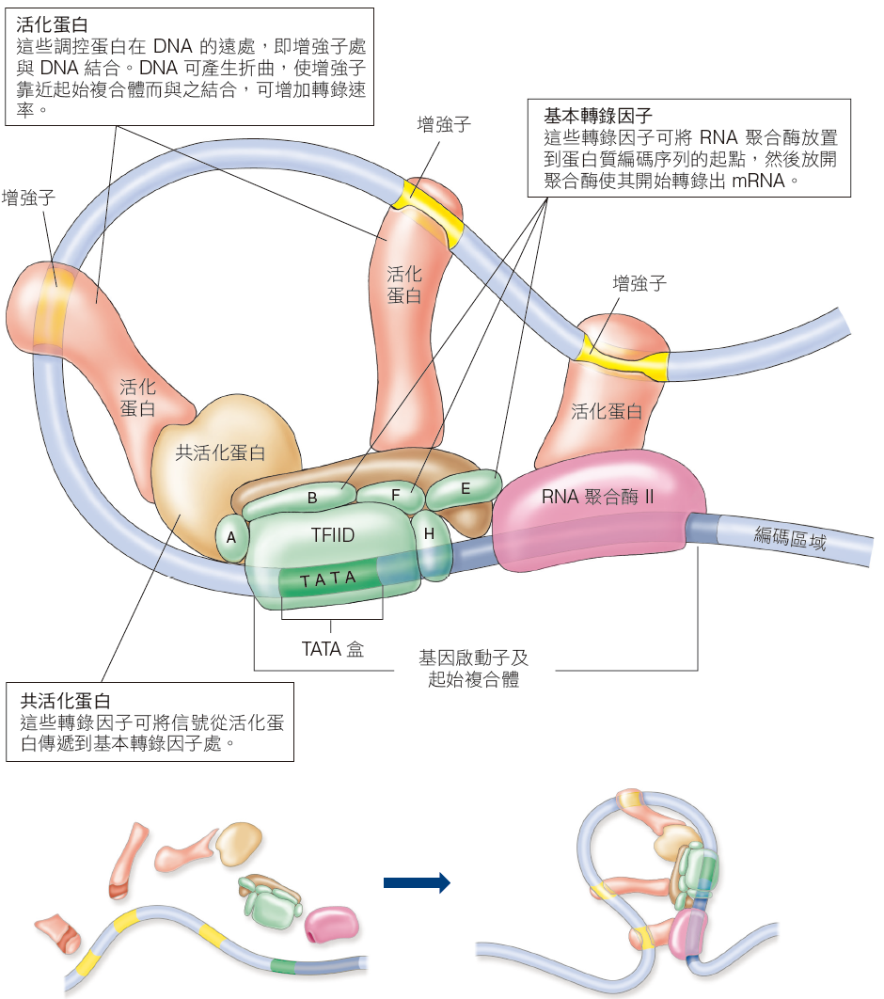
圖 12.18 轉錄複合體中各種因子之交互作用

Slide 42
12.8 RNA 層級的調控
RNA 分子可調控基因表現中起作用
雙股 RNA 被一個切丁酶切割而產生一個小干擾RNA (siRNA)，然後再與一些蛋白質結合形成一個稱為 RISC 的合體
RISC 可解離雙股釋放出單股的 RNA，去與具有相同或相似序列的目標 mRNA 結合，因而阻遏了基因的轉譯，稱為基因靜默或是 RNA 干擾
二種方式來靜默基因：
將 mRNA 阻遏使其無法轉譯出蛋白質
分解摧毀此mRNA

Slide 43
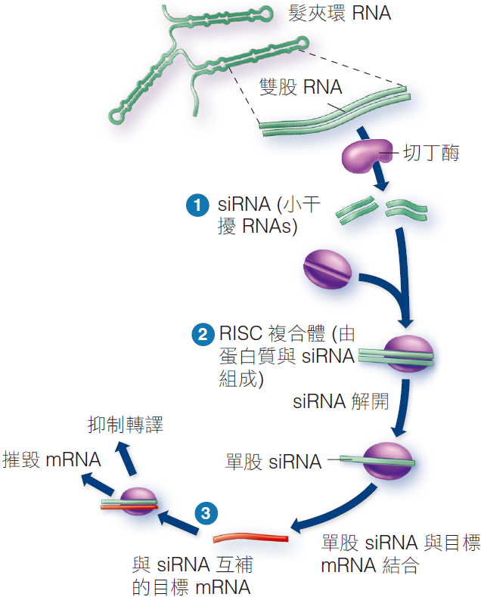
圖 12.19 RNA 干擾如何發揮作用

Slide 44
生物學與維持健康
將基因靜默來治療疾病
最近發現真核生物可選擇性的靜默一些特定基因之轉錄本，使生物學家感到振奮，因為這開啟了治療疾病與感染的另一種可能方式。許多疾病是由一或數個基因的表現所導致，例如愛滋病(AIDS)需要將HIV病毒的數個基因加以表現，而許多人類的慢性疾病也是由於一些基因的活化與表現所導致。如果醫師能將這些基因關閉，會如何呢？
這個概念很簡單。如果你能分離出一個疾病的基因，並將之定序出來。理論上，你可合成一個與疾病基因序列相反或反義(anti-sense)的RNA分子，因此這個RNA分子可與基因轉錄出來的mRNA互補。然後將之導入細胞中，則此合成的RNA分子就可與mRNA結合，形成一個雙股的片段，而無法被核糖體所閱讀與轉譯。如果這種反義治療真的能發揮作用、具有可行性、且又不昂貴，那麼如AIDS這種惡疾就有辦法加以治療了。的確，任何病毒感染都可用這種方式治療。流行性感冒可能是所以傳染病中最大的殺手，一個可行的反義治療，可能在病毒氾濫之前就可將禽流感撲滅了。

Slide 45
生物學與維持健康
在目前最令人振奮的期望，便是利用反義基因靜默治療來對抗癌症。如第8章討論過的，癌症殺死的美國人，比任何其他疾病都多。我們對癌症的成因，已經瞭解得非常多，主要是由於調控細胞週期之基因的損壞所造成。非常有希望可以利用RNA基因靜默治療技術來處理這些突變的基因，將其過度活化的分裂信號加以控制。如果這些突變的基因能夠被靜默，癌症也就被停止了。
由於在真核生物中發現一個獨特的病毒防禦系統，使用互補RNA來靜默一些惹出麻煩的基因，在過去幾年間已有快速的進展。真核生物為了防禦RNA病毒的侵犯，細胞發展出一套複雜的系統用來偵測、攻擊、以及摧毀病毒的RNA。此系統利用了病毒一個不易察覺的弱點：在被感染的宿主細胞中，在某些時間點上，病毒為了繁殖必須表現其基因－製造出互補的序列作為mRNA ，以便指導製造病毒所需的蛋白質。在此時間點上，當病毒產生了雙股RNA，也是其最易被攻擊的階段：由於細胞中沒有任何其他的雙股RNA分子，因此一個細胞為了打敗病毒的感染，可以針對雙股RNA加以立即的摧毀。

Slide 46
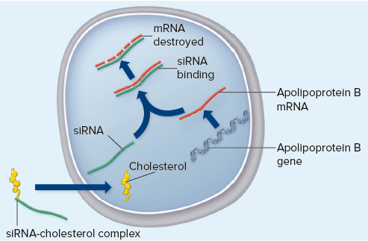
生物學與維持健康
例用互補RNA靜默一個基因，又稱為「RNA干擾」(RNA interference)的技術，提供了令人振奮的希望，成功治癒許多疾病似乎就近在眼前了。然而科學家首先要先想出，如何使RNA干擾治療具有可行性。他們必須面對一些不可避免之技術上的問題，例如如何將RNA傳送到細胞處，並將之送進細胞內，就是其中很重要的一項。問題在於RNA在血液中很快便會被分解掉，且身體上的細胞無法直接吸收RNA，即使這些RNA已經送達細胞處。有些科學家試圖將這些RNA包裝於病毒內，但是這種基因治療方式已經發現會引起一些免疫反應，甚至導致癌症。
基因療法(gene therapy)的研究人員，
正在尋找更安全的病毒遞送載體，他
們的研究必能產生好的結果。

Slide 47
生物學與維持健康
其中一項有趣的嘗試，是將RNA予以修飾加以保護，並可使其更易被細胞所吸取。此項工作是專注於一個編碼脂蛋白元B (apolipoprotein B) 的mRNA，此分子與膽固醇的代謝有關。具有高濃度膽固醇的人們，其體內也有較高的脂蛋白元，他們罹患冠心病的風險也較高。針對脂蛋白元mRNA的干擾RNAs，可摧毀此mRNA，因而降低了膽固醇的含量。為了增加干擾RNAs遞送到身體組織中的效率，研究人員將一個膽固醇分子結合到干擾RNA分子上，如上圖所示。脂蛋白元B的濃度下降了50%~70%，而血液中的膽固醇含量也大幅下降，達到與刪除蛋白元B基因之細胞的相同水準。目前尚不知此項技術對於其他的RNAs，是否有相同的效果，但看起來非常有希望。
關於使用RNA靜默技術，來處理有問題的基因，另一項重要的問題在於其專一性。只將目標基因予以靜默，是非常重要的。在對大數量人們進行臨床實驗之前，我們必需要能確定此干擾RNA，不會在關閉病毒或癌症的同時，也將我們與維生有關的重要基因關閉掉。在一些實驗中，這似乎不成問題；但是在另一些實驗中，一些「非目標」的基因卻顯示受到影響。因此在發展每一項新療法時，這種可能性都要仔細地加以評估。

Slide 48
12.9 基因表現的複雜調控
真核生物的基因表現，受到許多階段的調控的
基因表現的調控制受以下因素影響：
染色體構造的表觀修飾
引發轉錄
RNA 剪接
基因靜默 (RNA干擾)
蛋白質合成
轉譯後之修飾

Slide 49
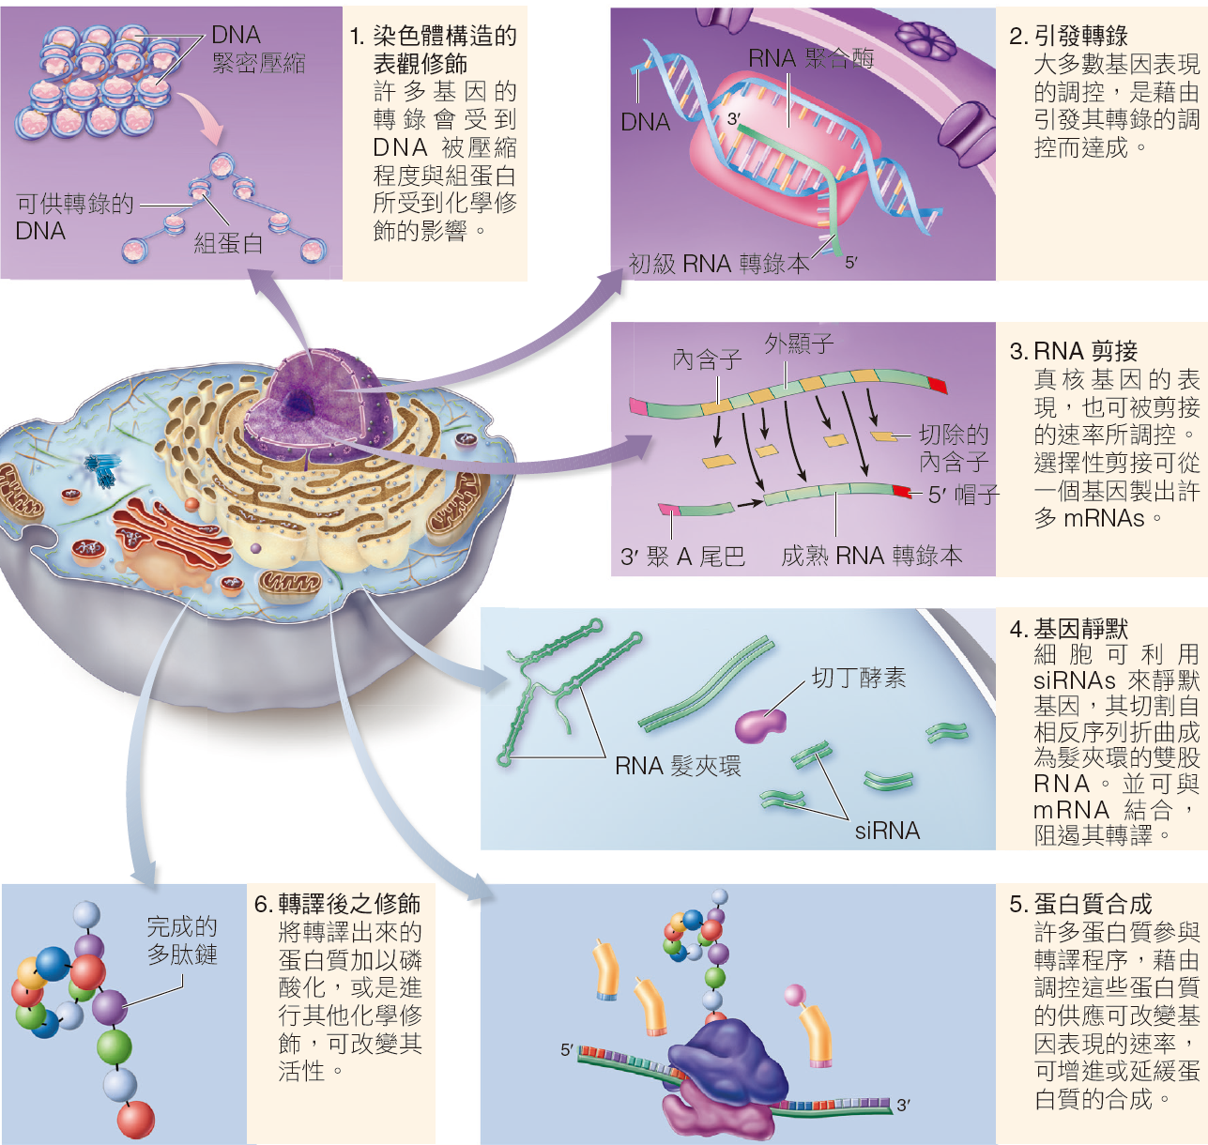
圖 12.20 真核生物基因表現的調控

Slide 50
質詢與分析
於試管中合成蛋白質
細胞製造蛋白質所使用的複雜機制，並非一次同時發現的。我們是累積了許多的實驗結果，一次弄懂一點，才慢慢搞清楚真相。為了瞭解這些實驗的整個過程，以及每一個實驗所得到的發現，我們可以試著充當某位科學家，回到他當時對合成蛋白質所知有限的場景。
我們在此要充當的科學家是Paul Zamecnik，他是一位研究蛋白質合成的早期先驅者。他與一些同僚於1950s年代，在麻薩諸塞州立綜合醫院(Massachusetts General Hospital, MGH)從事研究工作。Zamecnik首先提出一個最直接的問題：蛋白質在細胞中
的何處合成?為了找出答案，他們將放射性標記的胺基酸注射入大鼠體內，經過幾個小時之後，發現含有放射性的新合成蛋白質出現在大鼠的肝臟中。但是當他們將肝臟移除，並在注射放射性胺基酸的數分鐘內，立刻進行分析，則發現放射性出現在細胞內的一些小顆粒上。這些小顆粒是由蛋白質與RNA所構成的，這些顆粒之後被命名為核糖體。核糖體是在先前幾年，用電子顯微鏡所觀察到的一個細胞構造。Zamecnik的實驗證明了核糖體是細胞合成蛋白質的場所。

Slide 51
質詢與分析
經過數年嘗試錯誤的修修改改，Zamecnik與他的同僚終於做出一種「無細胞」的蛋白質合成系統，可於試管中進行蛋白質的合成。試管中含有核糖體、mRNA、以及提供能量的ATP。同時試管中還要有從磨碎大鼠細胞中所萃取之一些可溶性的「因子」(factors)，可與核糖體協同作用來合成蛋白質。Zamecnik團隊探討這些因子，一如預期，大部分都是蛋白質。但是在這些混合物中，卻出現了一個沒有預期到的小分子RNA。
為了弄清楚這個小分子RNA的功用，他們進行了以下的實驗。於試管中，他們將不同含量的¹⁴C-白胺酸(¹⁴C-leucine) (就是用放射性元素標記的白 胺酸) 添加到之前，含有可溶性因子、核糖體、以及ATP的無細胞系統中。經過一段反應時間，他們從混合液中分離出此小分子RNA，並檢查其帶有 放射性的情形。你可從圖(a)中看到他們的結果。

Slide 52
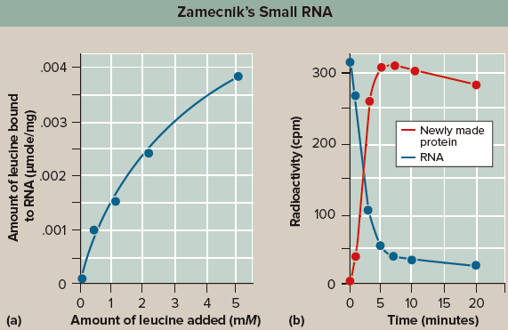
質詢與分析
在接下來的實驗中，他們將這些帶有放射性白胺酸-小分子RNA的複合體，與含有完整內質網的細胞萃取液(也就是可合成蛋白質的一種細胞內膜系統，其上具有核糖體)混合，然後追蹤這些放射性物質的去向。最後，他們將新合成出來的蛋白質以及這種小分子RNA加以分離純化[見圖(b)]。

